Slide 1
Réunion de rentrée Terminales Générales et Technologiques
Jeudi 24/09/2020 – 18 h 30
Powerpoint Templates

Slide 2
La classe de Terminale :
une année multi-objectifs

Slide 3
1er objectif : l’orientation
Moments clés tout au long de l’année
Procédure Parcours
Salon des études supérieures (INFOSUP)
Du 18 au 21 novembre 2020 à Toulouse
www.parcoursup.fr
Rencontres d’anciens élèves pour échanger sur leurs parcours d’études

Slide 4
Quelques dates clés (élèves)
Formulation des vœux d’orientation par les élèves des classes de T^{le} sur le site ParcourSup :
 par les élèves et leurs familles (de mi-janvier à mi-mars)
Envoi des lettres de motivation, CV, fiches de candidature sous forme numérique et/ou papier suivant les formations :
 par les élèves aidés par les enseignants et leurs familles (avant début avril)

Slide 5
Bilan
De nombreux moments clés dans l’orientation tout au long de l’année scolaire
Un dialogue à instaurer entre les jeunes, les familles et les enseignants dès le début de l’année : accompagnement assuré par l’ensemble des membres de l’équipe éducative de St Jo
Certains concours ou certaines voies de formation hors procédure ParcourSup et dès le mois de novembre : se renseigner très rapidement directement auprès des écoles + aller aux Portes Ouvertes des établissements.

Slide 6
2ème objectif : l’obtention du baccalauréat
Lecture du graphique: le total de tous les coefficients étant de 100, chaque coefficient représente la part de sa matière, en %, dans la note finale du bac. (ex: l’épreuve de spécialité 1 de coefficient 16 comptera pour 16% de la note du bac).

Slide 7
Le Grand Oral
Individuel, devant un jury de 2 personnes
20 min de préparation
20 min de présentation
Dialogue et approfondissement avec le jury
10 min
Présentation d’une des 2 questions préparées dans l’année
5 min
Échange sur le projet d’orientation du candidat
5 min

Slide 8
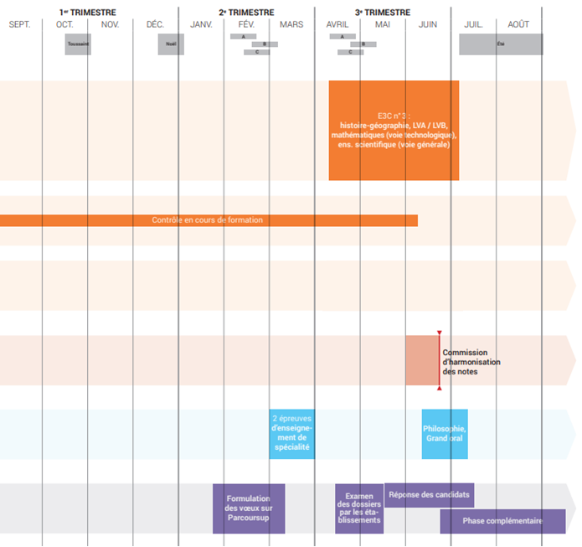
Calendrier du baccalauréat (session 2021)- Terminale
Avril-Mai
Epreuves écrites/orales
Durée: 2h
Mi-Décembre examens blancs
Fin Mars
Epreuves écrites
Durée: 3h30/4h
Juin
Philosophie: 4h
Grand Oral: 20 mn

Slide 9
3ème objectif : les changements de statuts
Différentes « perturbations » possibles tout au long de l’année
Un anniversaire particulier : les 18 ans !
Des responsabilités morales et civiques :
la MdL (Maison des lycéens)
la JDC (Journée Défense et Citoyenneté)
le droit de vote
D’autres responsabilités tout aussi importantes :
le permis de conduire
la gestion du quotidien estudiantin (démarches administratives, gestion du logement, des repas, des lessives, … !)

Slide 10
Bonne année
à tous !

